Slide 1
Фурье-стресс-дифрактометр FSS на реакторе ИБР-2
А.А. Круглов, Г.Д. Бокучава, В.В. Журавлев,
А.П. Булкин, Е.Н. Медведев, А.А. Кустов, А.П. Сиротин,
А.Н. Черников, Н.Д. Зернин
Рабочее совещание «Дифракция нейтронов - 2017»
13-16 июня 2017 г., ПИЯФ, Гатчина

Slide 2

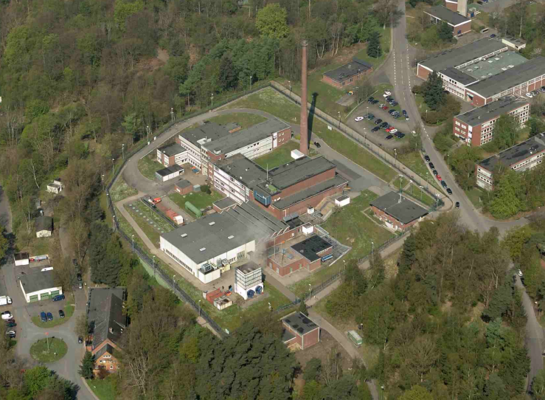
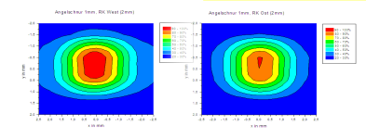
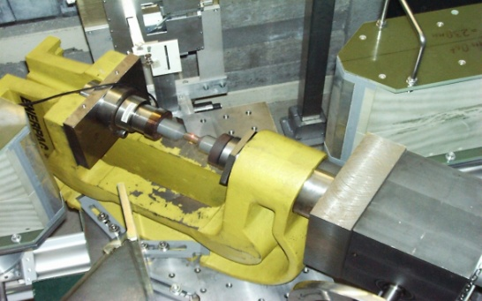
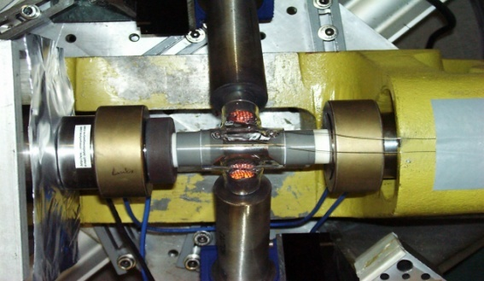
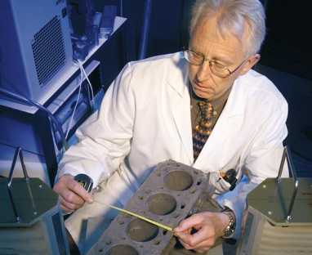
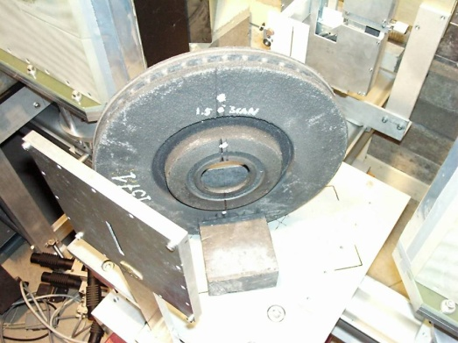
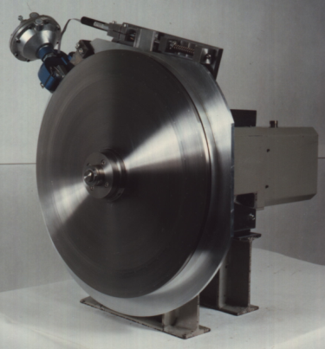
Fourier Stress Spectrometer FSS at GKSS (Geesthacht)
Stress rig
FSS chopper

Slide 3
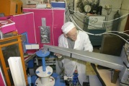
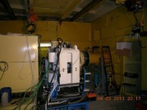
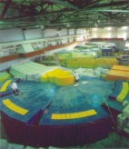
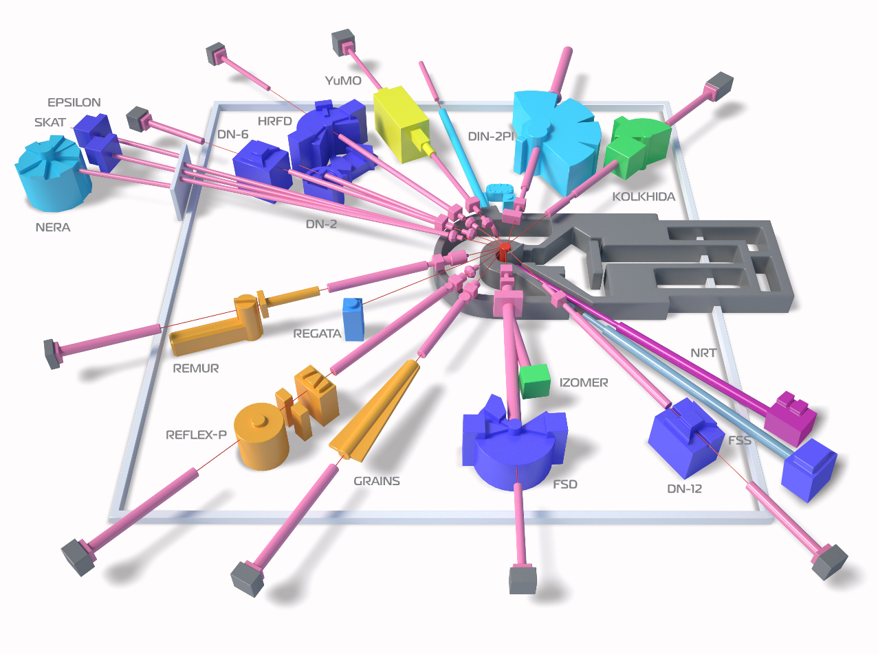
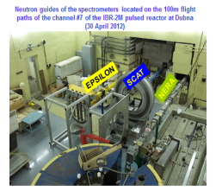
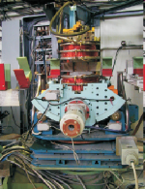
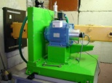
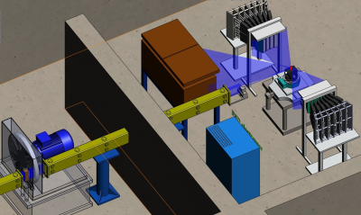
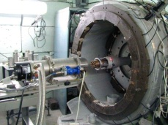
IBR-2M Spectrometers
Diffractometers:
HRFD, DN-12, FSD, SKAT/Epsilon
Reflectometers:
REMUR, REFLEX
SANS Spectrometer: YuMO
Inelastic Neutron Scattering Spectrometers:
NERA-PR, DIN-2PI
Reconstruction:
DN-2 - RTD,
REFLEX - SESANS
New Instruments:
FSS, DN-6, GRAINS, NRT

Slide 4
Цели создания спектрометра FSS на реакторе ИБР-2
Исследования внутренних напряжений в конструкционных материалах и промышленных изделиях.
Развитие нейтронного корреляционного RTOF-метода.
Разработка и тестирование новых детекторов, детекторной электроники и электроники накопления данных.
Опробование новых идей для дальнейшего использования на источнике ESS.
Организация учебного процесса для студентов, аспирантов и молодых специалистов.

Slide 5
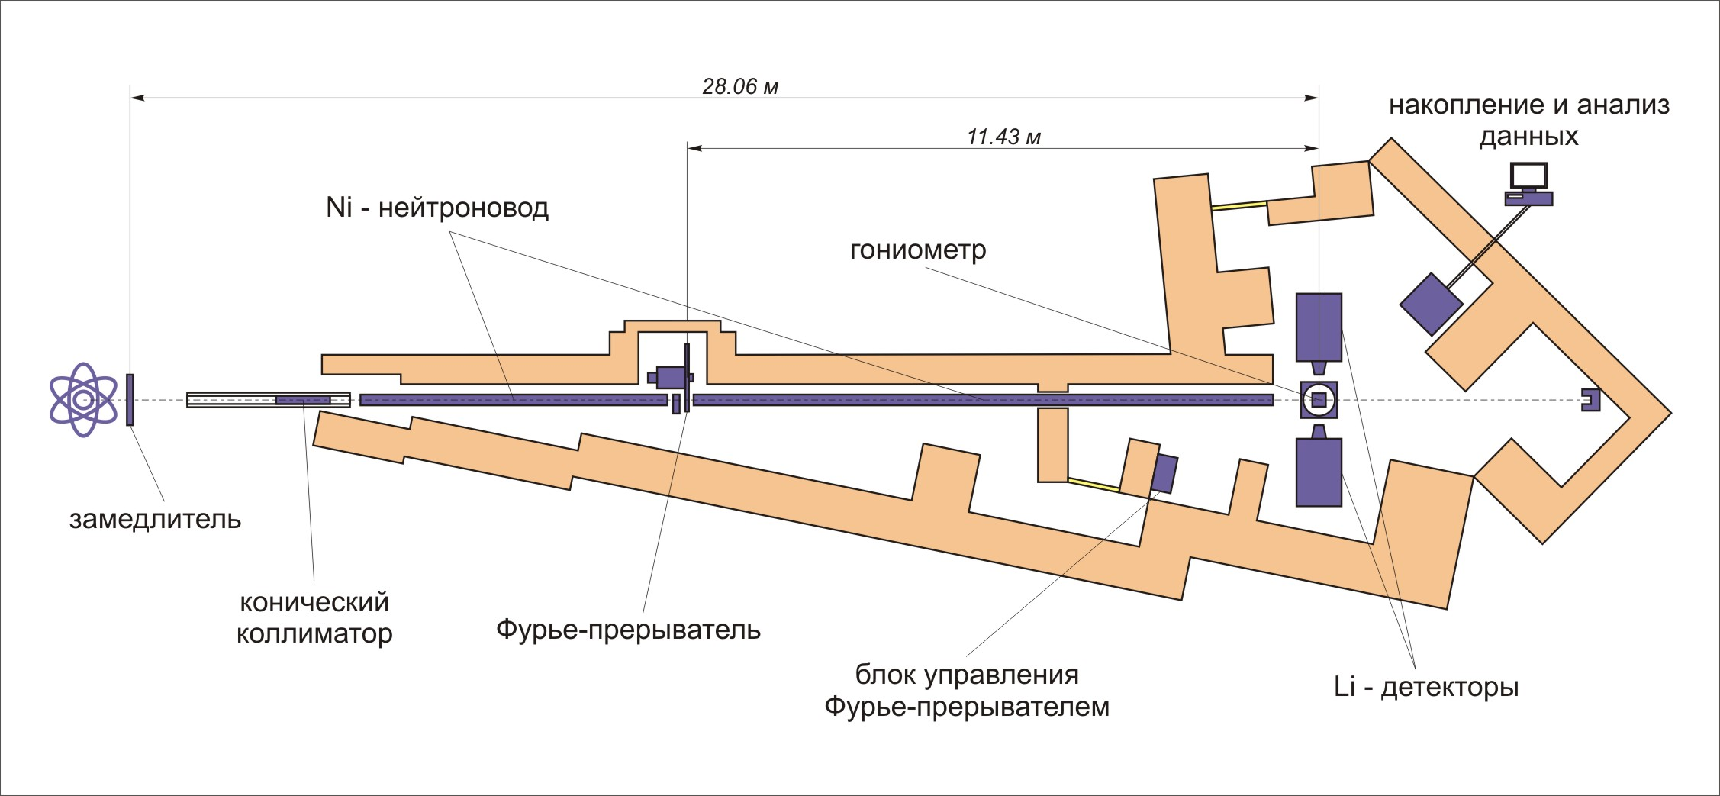
Схема дифрактометра FSS на реакторе ИБР-2

Slide 6
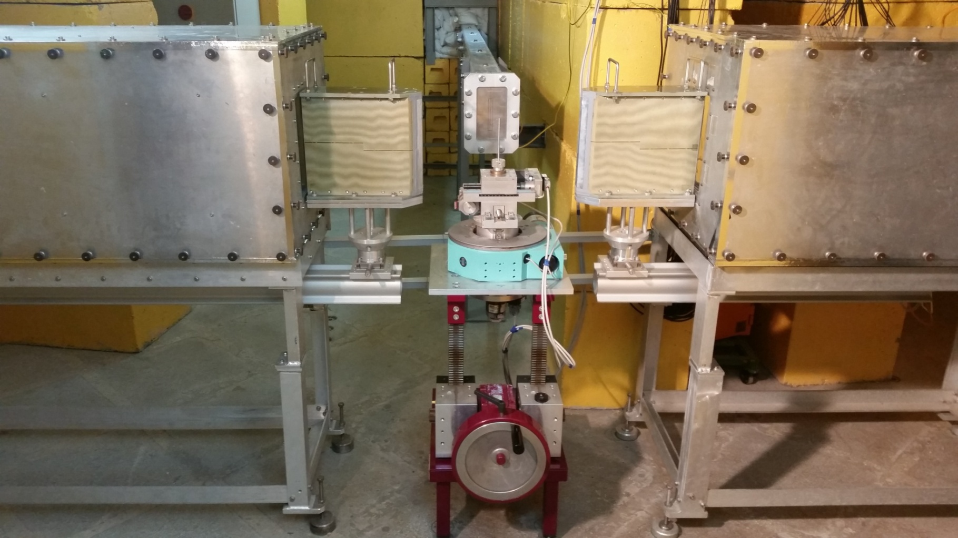
Вид на зону образца
радиальные коллиматоры
Ni-нейтроновод
детектор WEST
детектор OST
гониометр HUBER
образец

Slide 7
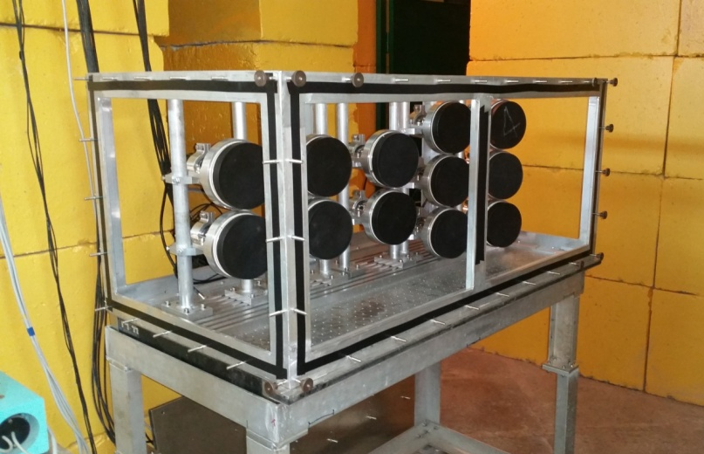
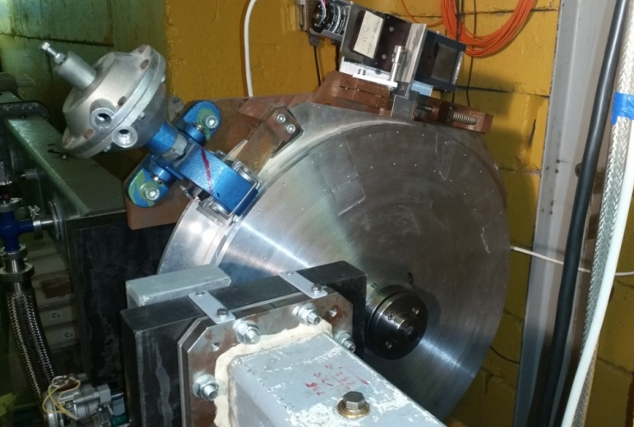
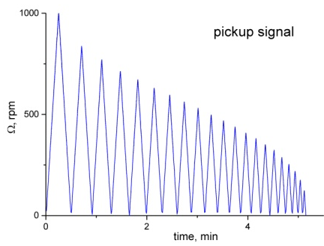
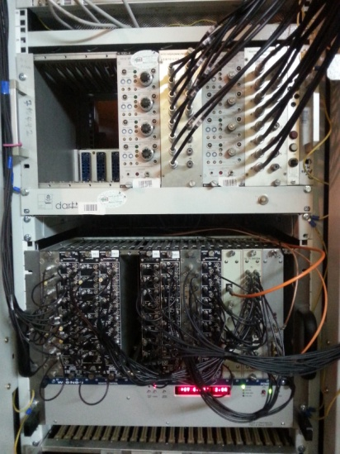
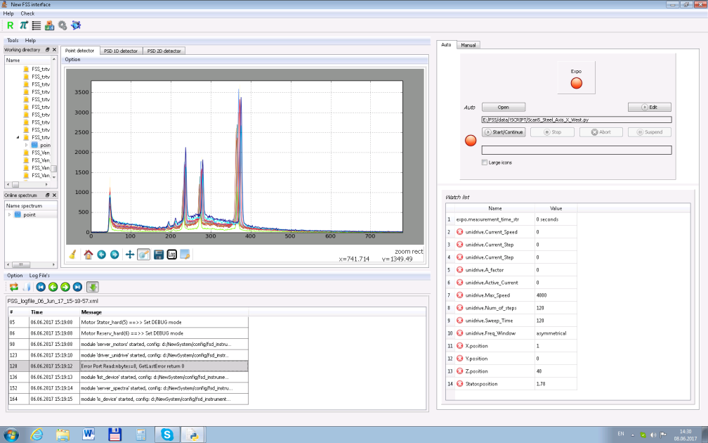
детектор OST без защитных панелей
Фурье-прерыватель
sweep function
детекторная электроника и блок накопления данных MPD-32
интерфейс программного комплекса SONIX

Slide 8
Рабочие параметры дифрактометра FSS
 | ИБР-2 | GKSS
Изогнутый нейтроновод | зеркальный, с покрытием из Ni | зеркальный, с покрытием из Ni
- длина, м | 17.32 | 19.6
- радиус кривизны, м | 1900 | 3000
Времяпролетная база, м | 28.8 | 21.5
Сечение пучка, мм | 15x108 | 15x108
Поток нейтронов на образце, нейтр./см²⋅с⁻¹ | 7⋅10⁵ | 5.5⋅10⁶
Фурье-прерыватель (диск) | высокопрочный Al сплав | высокопрочный Al сплав
- внешний диаметр, мм | 540 | 540
- ширина щели, мм | 0.7 | 0.7
- число щелей | 1024 | 1024
- макс. скорость вращения, об/мин. | 2000 | 1760
Критическая длина волны, Å | 2.34 | 1.83
Интервал d, Å | 0.7 ÷ 3.5 | 0.7 ÷ 3
Детекторы (2θ=±90°) | ⁶Li, с временной фокусировкой | ⁶Li, с временной фокусировкой
Разрешение детекторов Δd/d (d=2 Å): | ~ 5⋅10⁻³ | ~ 5⋅10⁻³
Окружение образца: | Гониометр HUBER Печь (до 1000 °C) Нагрузочное устройство (до 30 кН) | Стол образца с регулировкой Печь (до 1000 °C) Нагрузочное устройство (до 30 кН)

Slide 9
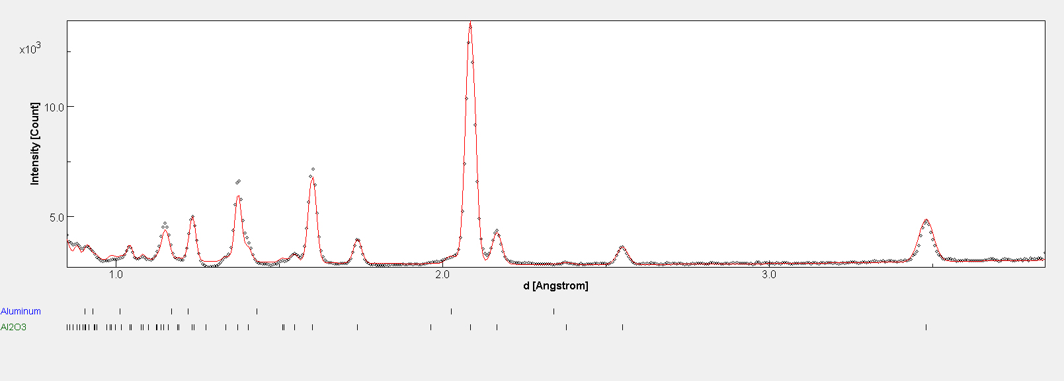
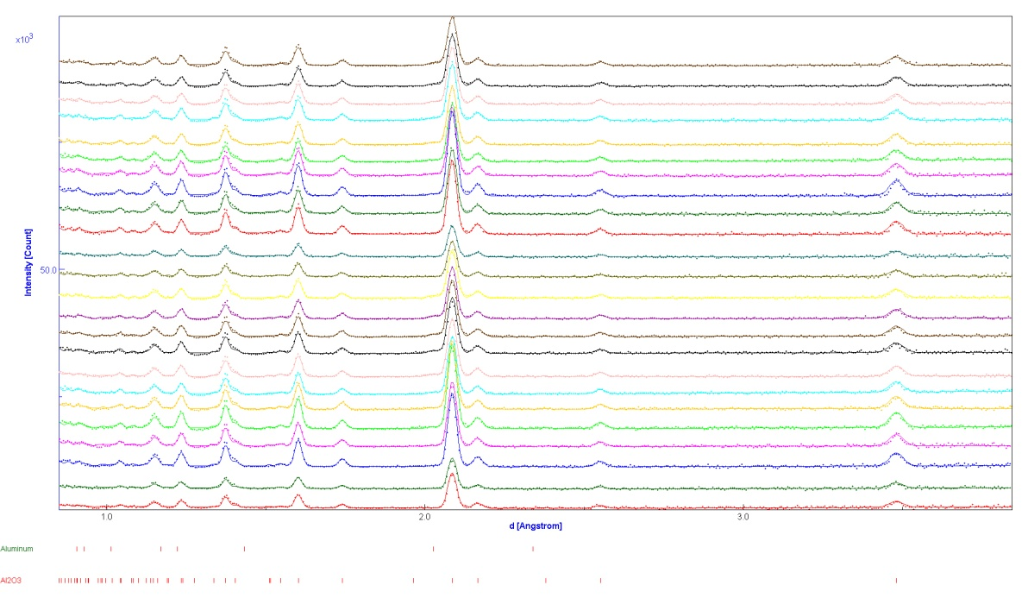
Примеры экспериментов: стандарт Al₂O₃

Slide 10
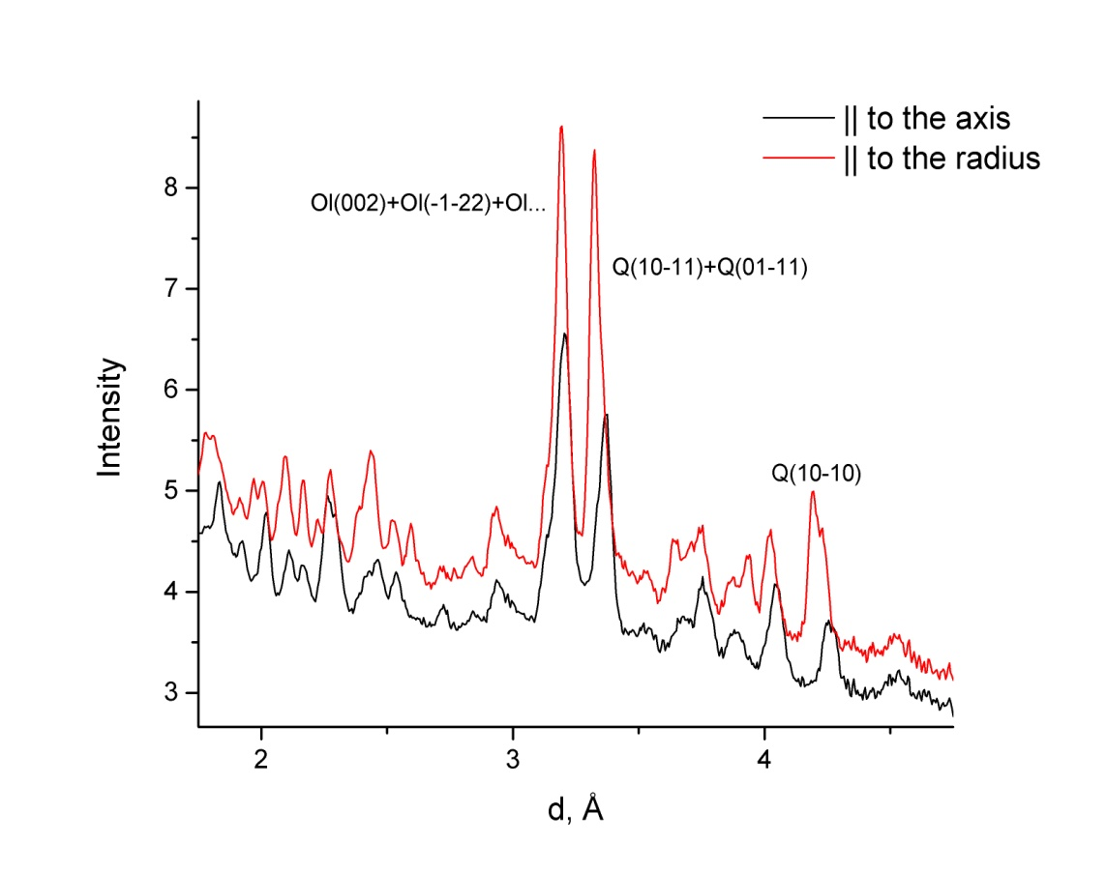
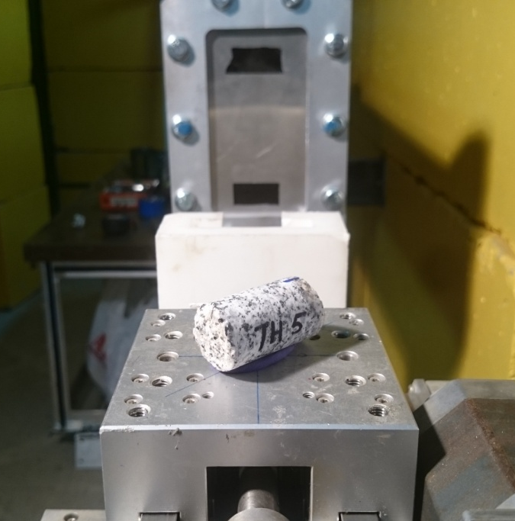
Примеры экспериментов: гранит
Phase | Oligoclase An28 | Orthoclase | Quartz
Space group | P-1 | C2/m | P3₁21
Vol. fraction, % | 46.5 | 7.4 | 46.1
Wt. fraction, % | 46.7 | 7.1 | 46.2
a, Å | 8.1589(5) | 7.205(2) | 4.91157(9)
b, Å | 12.8415(9) | 8.572(3) | 4.91157(9)
c, Å | 7.1251(5) | 12.956(4) | 5.40257(18)
α, ° | 93.74(1) | 90 | 90
β, ° | 116.38(1) | 90 | 90
γ, ° | 89.43(1) | 116.05(2) | 120

Slide 11
Примеры экспериментов: стандарт V
Comparison of incident neutron spectra on FSS and FSD in d and λ scales.

Slide 12
Примеры экспериментов с высоким разрешением в GKSS
Neutron RTOF spectrum from Nb powder
RTOF spectrum from Nb powder fitted by Rietveld method
Fourier neutron TOF spectrum from Al₂O₃ powder fitted by Rietveld method. Left: Ost detector, Right: West detector.

Slide 13
Примеры экспериментов с высоким разрешением: α-Fe
Comparison of high resolution spectra from FSS (Ost detector) and FSD at IBR-2
Comparison of high resolution spectra from FSS Ost and West detectors
RTOF spectrum from α-Fe steel fitted by Rietveld method (FSS West detector)
Resolution function estimated with α-Fe steel sample

Slide 14
РЕЗЮМЕ
2014:
Транспортировка FSS (GKSS-PNPI-JINR).
Комплект рабочих чертежей для установки FSS на 13-м канале ИБР-2.
Основная инфраструктура пучка.
Стальной конический коллиматор.
2015:
Изогнутый зеркальный нейтроновод.
Оценка потока нейтронов и профиля пучка.
Первые измерения с точечным детектором.
Экспериментальный павильон.
2016-17:
Фурье-прерыватель.
Детекторная система.
Стол образца с гониометром HUBER.
Диафрагма и радиальные коллиматоры.
Система накопления данных MPD и программный комплекс SONIX с List-mode.
Автоматизированный эксперимент с возможностью удаленного управления.
Первые эксперименты с высоким разрешением.

Slide 15
Спасибо за внимание!

